Slide 1
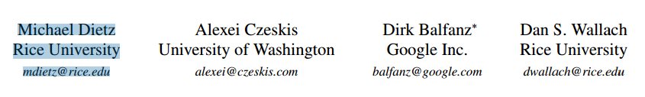
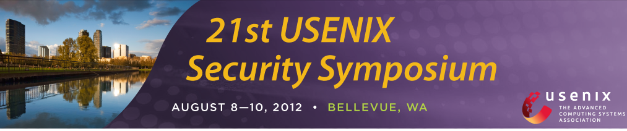
Origin-Bound Certificates: A Fresh Approach to Strong Client Authentication for the Web
Notes:
绑定源头的证书：一种新的增强型的客户web 认证方法

Slide 2
概要
背景资料（以往的客户端认证的缺点）
OBCs介绍
OBCs 和认证技术的结合
OBCs实现
OBCs 测试

Slide 3
1. 1背景资料—荷兰CA错发证书
1. 2011 The Dutch certification authority DigiNotar had apparently issued certificates for google.com and other websites to entities not affiliated with the rightful owners of the domains
2. pose as Google, eavesdrop on the communication between users’ web browsers and the websites
3. authentication cookies may leaked out, meaning that the man-in-the-middle attack at the user.
认证令牌Cookie 泄露，攻击者可以进行MITM攻击
Notes:
错发的证书能够为恶意的攻击者利用来在 TLS 之上进行MTTM 攻击
CA的证书是合法的
（1）建立TLS连接
（2）在TLS连接上
进行认证，使用
Cookie认证

Slide 4
1.2 SSL 介绍
SSL缺省只进行server端的认证，客户端的认证是可选的。
ClientHello ——–> ServerHello Certificate* ServerKeyExchange* CertificateRequest* <——– ServerHelloDone Certificate* ClientKeyExchange CertificateVerify* [ChangeCipherSpec] Finished ——–> [ChangeCipherSpec] <——– Finished
SSL客户端（也是TCP的客户端）在TCP链接建立之后，发出一个ClientHello来发起握手，这个消息里面包含了自己可实现的算法列表和其它一些需要的消息，SSL的服务器端会回应一个ServerHello，这里面确定了这次通信所需要的算法，然后发过去自己的证书（里面包含了身份和自己的公钥）。Client在收到这个消息后会生成一个秘密消息，用SSL服务器的公钥加密后传过去，SSL服务器端用自己的私钥解密后，会话密钥协商成功，双方可以用同一份会话密钥来通信了。
Notes:
ClientHello ——–> ServerHello Certificate* ServerKeyExchange* CertificateRequest* <——– ServerHelloDone Certificate* ClientKeyExchange CertificateVerify* [ChangeCipherSpec] Finished ——–> [ChangeCipherSpec] <——– Finished Application Data <——-> Application Data
如果上面的说明不够清晰，这里我们用个形象的比喻，我们假设A与B通信，A是SSL客户端，B是SSL服务器端，加密后的消息放在方括号[]里，以突出明文消息的区别。双方的处理动作的说明用圆括号（）括起
A：我想和你安全的通话，我这里的对称加密算法有DES和RC5，密钥交换算法有RSA和DH，摘要算法有MD5和SHA。
B：我们用DES－RSA－SHA这对组合好了。 这是我的证书，里面有我的名字和公钥，你拿去验证一下我的身份（把证书发给A）。 目前没有别的可说的了。
A：（查看证书上B的名字是否无误，并通过手头早已有的CA的证书验证了B的证书的真实性，如果其中一项有误，发出警告并断开连接，这一步保证了B的公钥的真实性） （产生一份秘密消息，这份秘密消息处理后将用作加密密钥，加密初始化向量和hmac的密钥。将这份秘密消息——协议中称为 per_master_secret——用B的公钥加密，封装成称作ClientKeyExchange的消息。由于用了B的公钥，保证了第三方无法窃听） 我生成了一份秘密消息，并用你的公钥加密了，给你（把ClientKeyExchange发给B） 注意，下面我就要用加密的办法给你发消息了！ （将秘密消息进行处理，生成加密密钥，加密初始化向量和hmac的密钥） [我说完了]
B：（用自己的私钥将ClientKeyExchange中的秘密消息解密出来，然后将秘密消息进行处理，生成加密密钥，加密初始化向量和hmac的密钥，这时双方已经安全的协商出一套加密办法了） 注意，我也要开始用加密的办法给你发消息了！ [我说完了]
A: [我的秘密是...]
B: [其它人不会听到的...]

Slide 5
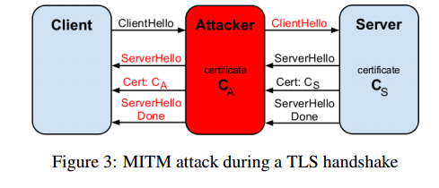
（1）现在的TLS连接
认证一般只对
Server端进行认证，
并不使用
客户端认证
（2）目前的机制，
攻击者可以在握手
阶段实施中间人攻击

Slide 6
1.3 敌手模型
（1）偶尔撬开TLS Session 提取敏感信息
（2）在TLS 握手阶段或者接下来的会话阶段实施MITM 或者eavesdropping 攻击
两种攻击者：
在认证初始阶段使用MITM侵入，或者在网站数据库中偷取了用户的认证凭证-----太强了
在认证初始化阶段（使用用户凭证->已认证了的令牌（Authentication Token），第一次访问某个网站的时候）之后 实施MITM攻击，
Notes:
Pry :撬动
（1） 真实世界的模型
（2）撬开TLS Session 提取敏感信息 (TLS 系统的bug，通过TLS证书实施MITM攻击，或者浏览器恶意软件
（3）在TLS 握手阶段或者初始化阶段之后的Session 阶段，实施MITM 或者eavesdropping 攻击。
两种攻击者：
在认证初始阶段使用MITM侵入，或者在网站数据库中偷取了用户的认证凭证-----太强了
在认证初始化阶段（使用用户凭证->已认证了的令牌（Authentication Token），第一次访问某个网站的时候）之后 实施MITM攻击，
本文中考虑的是第二种，第二种敌手可以获取的是用户的令牌（Authentication Token）
Authentication Token是关键，Authentication Token 是可以跨越Session 进行认证的，使用在多次的连接中

Slide 7
1.4 本文的重点
关注TLS 和 HTTP层的协议
保护认证令牌（authentication tokens），主要是Http Cookies
补充：
一般的Cookie: 不记名令牌（bearer Token），本文使用OBCs技术对Cookie与用户进行了绑定，是一种记名令牌的认证方式
Notes:
bearer of token
不记名的令牌

Slide 8
2. OBCs (Origin-Bound Certificates)介绍
Origin-Bound Certificates mechanism
slight modification of traditional TLS client certificates
Features

Slide 9
2.1 什么是OBC
Origin-Bound Certificates。在用户（Alice）第一次访问网站时为每个网站建立一个自签名的证书（OBC）。将来用OBC证明对于某个特定origin（网站）的TLS session 都是来自（Alice）的。从而建立跨越多个TLS Session 来建立持续的TLS channel。
自签名的证书用来执行TLS Client-Auth
对TLS的执行过程进行了轻微的修改
跨越多个Session的
Notes:
用户是浏览器
We use the same notion as TAOS [27] does, of a cryptographically strong link between two nodes.

Slide 10
OBC证书包含什么内容?
(1) 有什么
common and distinguished names set to “anonymous.invalid” and an X509 extension that specifies the origin for which theOBC was generated.
(2) 没有什么
User authtifying information(e.g. name or email)
(3)所以OBC证书的产生不需要用户的交互
Notes:
一个证书的名字标示符，
以及网站Origin的标示符
而以往的TLS Client-auth 是需要客户交互的

Slide 11
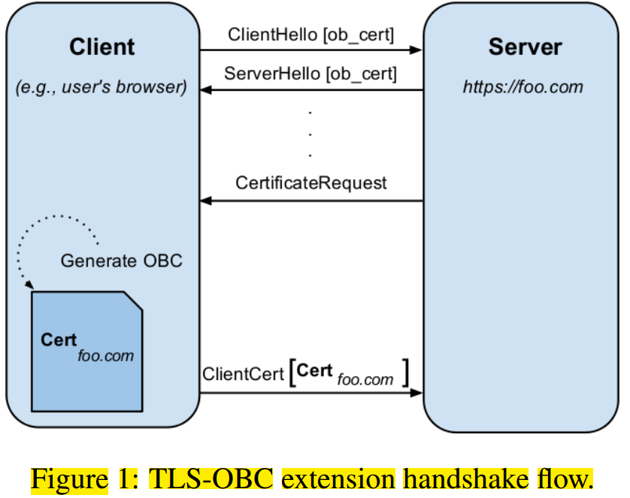
2.2 对TLS协议的改动

Slide 12
对TLS协议的改动
改动使用TLS扩展的形式
协商使用TLS-OBC
ClientHello：Client在增加的TLS-OBC扩展字段中宣布使用TLS-OBC
ServerHello：Server在增加的TLS-OBC扩展字段中宣布接受使用TLS-OBC
证书请求:
CertificateRequest Message ：Server —>Client
说明server接受的OBC证书的类型
客户端将OBC发送给Server
针对这个网站的OBC已经存在，直接返回OBC
不存在，产生一个BOC
Notes:
1. 使用TLS扩展（在扩展空间中增加字段等），而不是TLS Client-Auth的形式
Client –Auth按照TLS的流程，包含用户交互等操作。（这些操作在TLS中是可选的，在Client-Auth中是必选的）
2. it echoes the TLS-OBC extension identifier in its ServerHello message.

Slide 13
2.3 Features
On-Demand Certificate Creation
Do not require any interaction with the user
Notes:
按需动态产生
不需要用户的交互

Slide 14
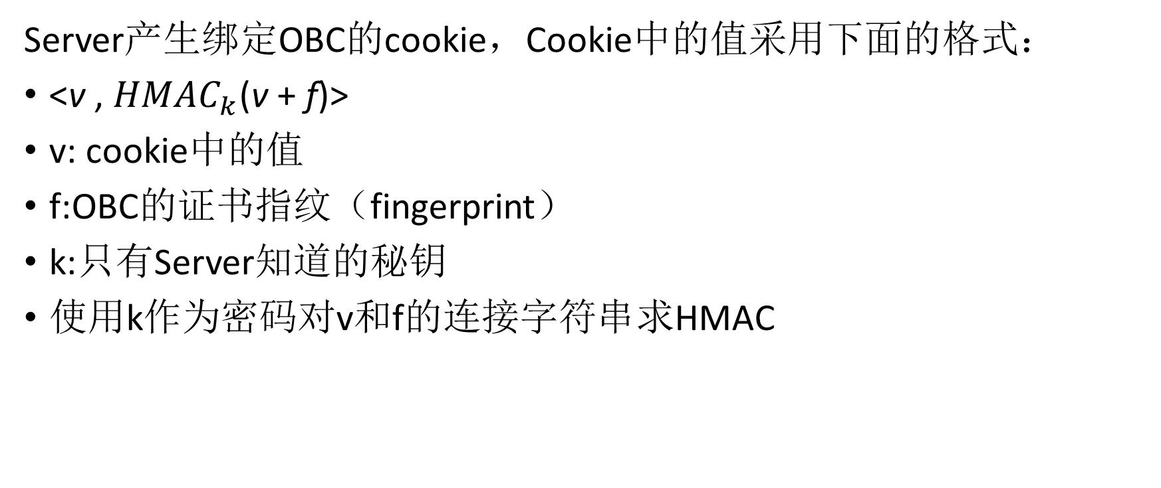
3.1 将Cookie 和OBC进行绑定
Server产生绑定OBC的cookie，Cookie中的值采用下面的格式：
<v , ${HMAC}_{k}$(v + f)>
v: cookie中的值
f:OBC的证书指纹（fingerprint）
k:只有Server知道的秘钥
使用k作为密码对v和f的连接字符串求HMAC

Slide 15
传统的TLS Handshake MITM 攻击
Notes:
Ca是合法的。正如前文提到的证书错发等原因

Slide 16
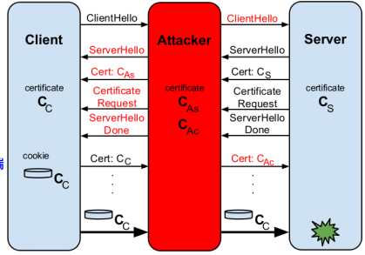
3.1 防御使用Cookie 的 MITM攻击
（1）建立TLS连接
（2）在TLS连接上
进行认证，使用
Cookie认证
Notes:
Cookie 是建立了TLS连接后才发送的
Using OBCs and bound cookies to protect against MITM. The server recognizes a mismatch between the OBC to which the cookie is bound and the cert of the client (attacker) with who it is communicating
关键是对客户端进行认证时。
在进行Client 身份验证的时候,
Server 发送CertificateRequest 消息，攻击者返回自己的OBC证书
接着，为了不输入用户凭证，攻击者将Cookie发送给server ，Server发现Cookie中的指纹和之前证书中的指纹不一样，拒绝认证客户，识别出中间人攻击

Slide 17
说明：针对第一次认证的保护不在本文的讨论范围，（上次讲的论文 On the Effective Prevention of TLS Man-in-theMiddle Attacks in Web Applications）

Slide 18
4. Implementation-TLS Extension Support
NSS Client Modifications
acceptance of the TLS-OBC extension
X509 certificate generation
Result: 108 modified or added lines across 6 files in the NSS source code.
OpenSSL Server Modifications
acceptance of the TLS-OBC extension in its ServerHello message
checking the certificate is self-signed and the presence of the X509 OBC extension
upstream patch of these changes is pending
Result : 316 lines of modification to the OpenSSL source code
Notes:
NSS（1）增加了OBC扩展项
（2）增加了X509证书的产生功能
确保是OBC而不是ClientAuth的措施：
检查证书是自签名的，并且X509证书中有OBC扩展项来确认是OBC认证方式

Slide 19
4. Implementation--Browser Modifications
Modifiy the Chromium’s cookie storage infrastructure
Result : an additional 1,164 lines added across 15 files.

Slide 20
5. Performance Evaluation
Conducted extensive testing of their modifications to TLS
1. Chromium TLS-OBC Performance
2. Server Performance
实验变量：是否是初始化（产生OBC证书），产生证书的算法和秘钥长度
测评考察包括：认证耗时，CPU使用率，内存使用率
Notes:
性能测评
针对服务端和客户端设计了针对OBCs 的测试实验，测试OBCs对于CS的性能影响
Client 使用1024bit RSA OBC证书

Slide 21
Chromium TLS-OBC Performance
All experiments were performed with Chromium version 19.0.1040.0 running on an Ubuntu (version 10.04) Linux system with a 2.0GHz Core 2 Duo CPU and 4GB of RAM.
All tests were performed against the TLS secured version of a Google’s home page.
During the tests JavaScript was disabled， SPDY connection pooling was disabled
Notes:
最小化JavaScript 对于实验结果的影响
SPDY：是Google开发的基于TCP的应用层协议，用以最小化网络延迟，提升网络速度，优化用户的网络使用体验
复用流：SPDY允许在一个连接上无限制并发流。因为请求在一个通道上，TCP效率更高：更少的网络连接，发出更少更密集的数据包。
请求优先级：虽然无限的并发流解决了序列化的问题，但他们引入了另一个问题：如果带宽通道受限制， 客户端可能会因防止堵塞通道而阻止请求。为了克服这个问题，SPDY实行请求优先级：客户端从服务器端请求它希望的项目数量，并为每个请求分配一个优先级。这可以防止在网络通道被非关键资源堵塞时，高优先级的请求被挂起。
HTTP报头压缩：SPDY压缩请求和响应HTTP报头，从而减少传输的数据包数量和字节数。

Slide 22
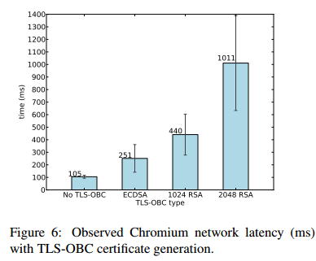
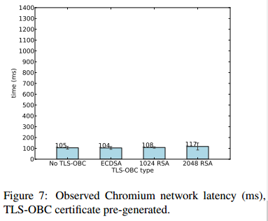
客户端测试数据

Slide 23
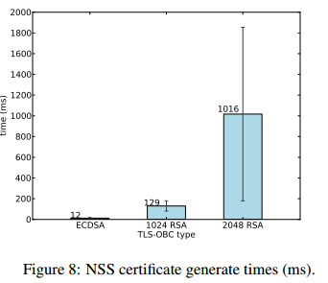
结论：Client
最后得出结论：
OBCs方案，在客户端的时间影响因素主要是第一次访问网站时的证书产生。
OBCs对于随后的访问影响很小。
公钥算法的位数对于初次连接（产生证书那次）有很明显的影响
改进措施：
使用CPU的空闲时间产生证书，进行
加速

Slide 24
Server Perfomance
measured the impact of TLS-OBC on Google’s high-performance TLS terminator used inside the datacenter of our large-scale web service
use a corpus of HTTP requests that model real-world traffic and send that traffic through a TLS terminator to a backend that simulates real-world responses.
subjected the TLS terminator to 5 minutes of 3000 requests-per-second TLS-only traffic.
记录CPU 和内存占用率
Notes:
为了说明他们的测试考虑到了真实世界的服务器配置情况，更实际,更具有说服力。
it varies both response delays (forcing the TLS terminator to keep state about the HTTP connection in memory for the duration of the backend’s “processing” of the request) as well as response sizes according to a real-world distribution.
(3) 80%的TLS Session 是已经建立了的，20%是新建的Session Mirroring real-world traffic patterns, about 80% of the HTTP requests are sent over resumed TLS sessions, while 20% of requests are sent through freshly negotiated TLS sessions

Slide 25
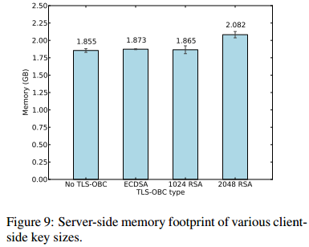
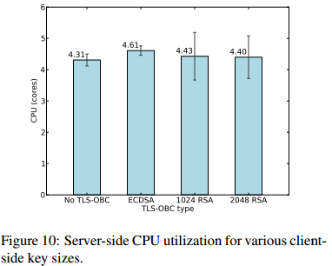
Notes:
（1）Figure 9 ：2048-bit RSA client certs require about 12% more memory, whereas the 1024-bit RSA and ECDSA keys increase the memory consumption by less than 1%.
（2）Figure 10：we observed the biggest increase in CPU utilization (of about 7%) in the case of the ECDSA client certificates

Slide 26
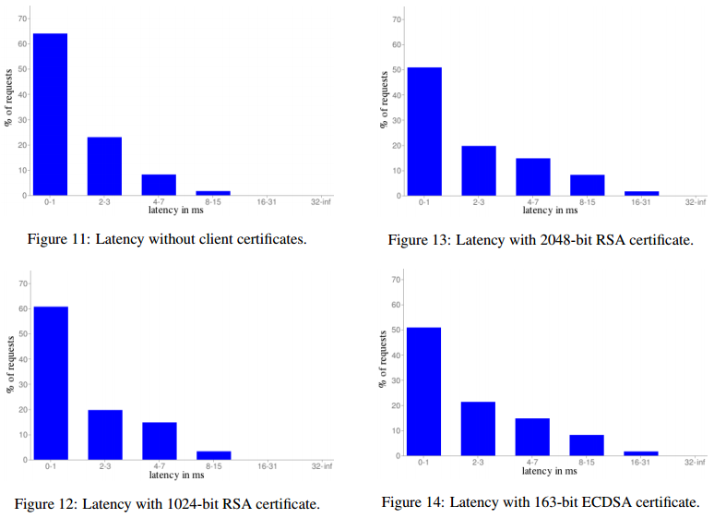
（1）在每种情况下
0-1ms请求都占最大
比重(>=50)
（2）随着算法位数
上升会请求会增加延时
但是都小于32ms
Notes:
we see an increase in higher-latency responses when using client-side certificates, the majority of requests are serviced in under one millisecond in all four cases.

Slide 27
完，谢谢！

